Slide 1


Trabalho de Conclusão de Curso
FACULDADE: UNORTE CENTRO UNIVERSITÁRIO DO NORTE DE SÃO PAULO.
CURSO: DESIGN DE INTERIORES
ALUNA: JOSÉLIA MARIA COSTA DE MEDEIROS
PROJETO: CONSULTORIO NUTRICIONAL
SALA COMERCIAL GEORGINA BUSINESS PARK

Slide 2

PROJETO PRADO E CAMARGO NUTRIÇÃO
EMPRESA: CASA DOMICILE
CLIENTE: ALINY CAMARGO
RAZÃO SOCIAL: PRADO E CAMARGO NUTRIÇÃO
PROJETO: CONSULTÓRIO NUTRICIONAL
SALA: 405 / BLOCO B MADRID
GEORGINA BUSINESS PARK
ESCALA: 1:50
MEDIDAS DA SALA: 41.25M²

Slide 3
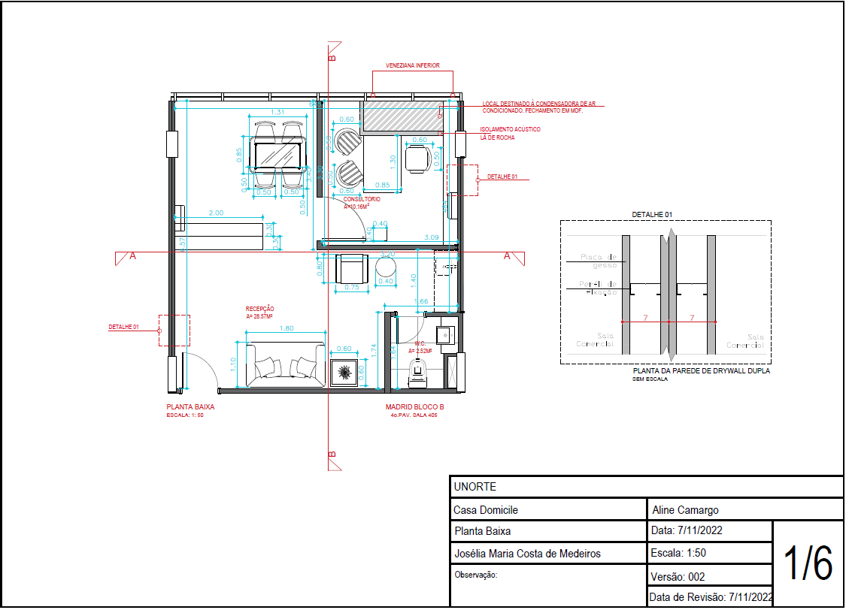
PLANTA BAIXA

Slide 4
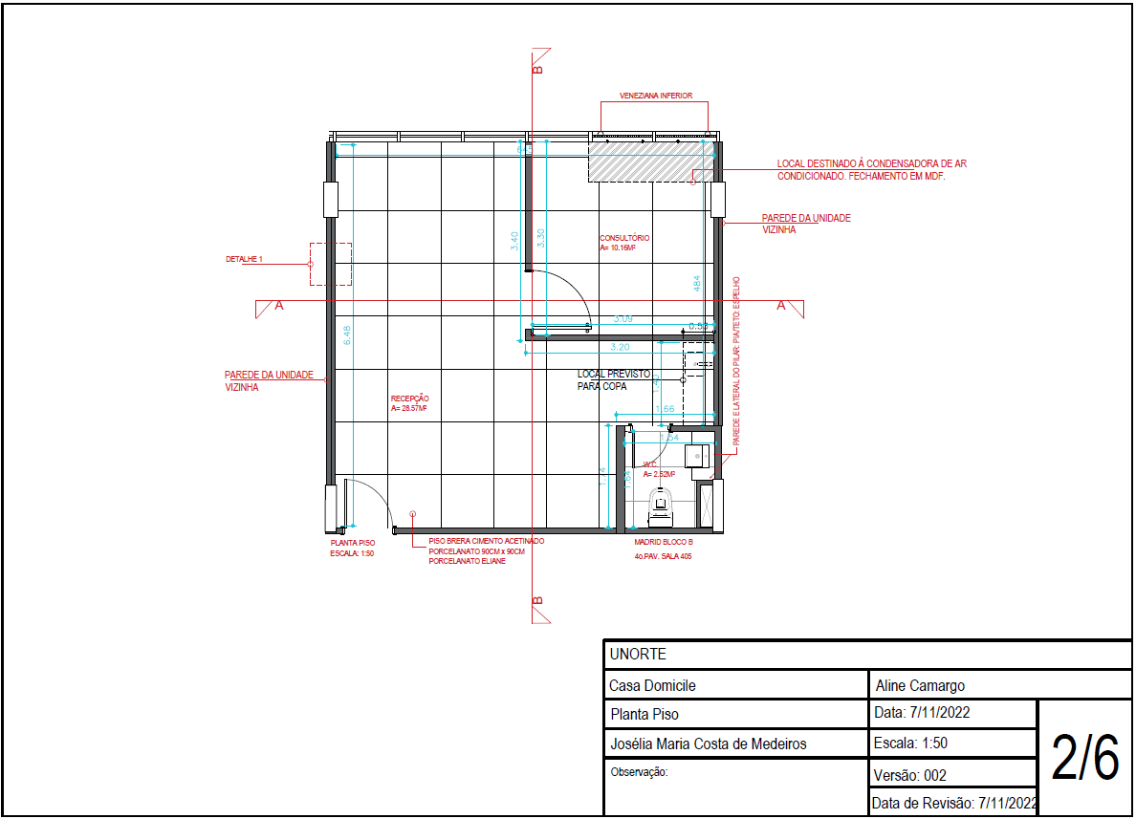
PLANTA PISO

Slide 5
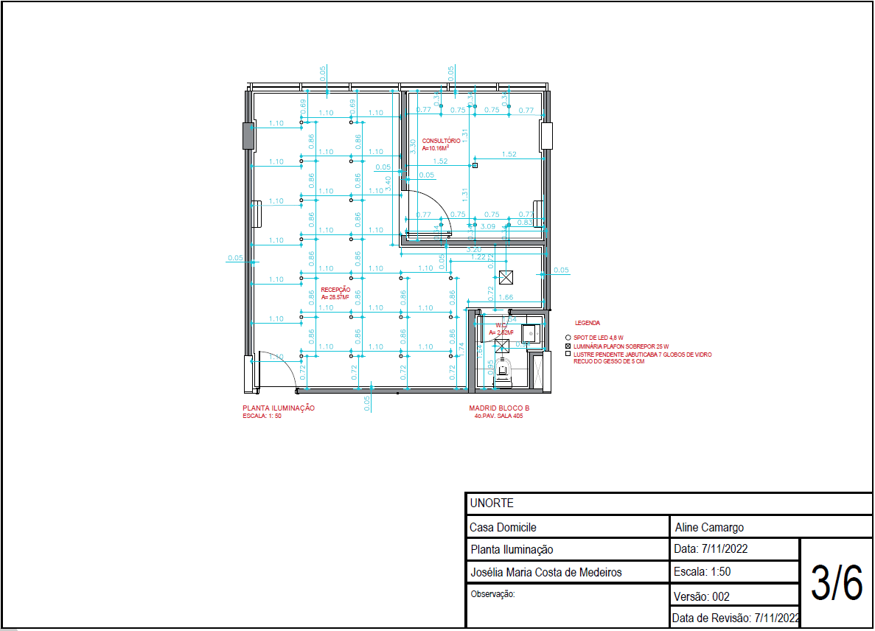
PLANTA ILUMINAÇÃO

Slide 6
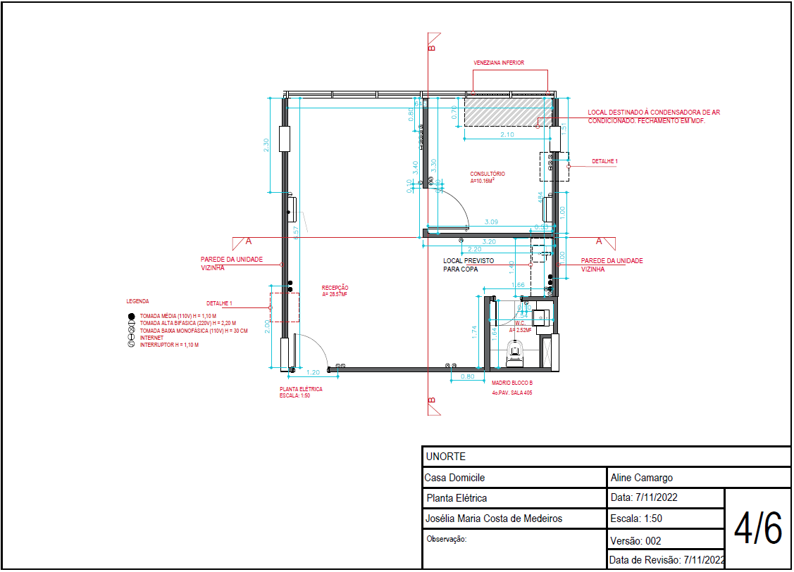
PLANTA ELÉTRICA

Slide 7
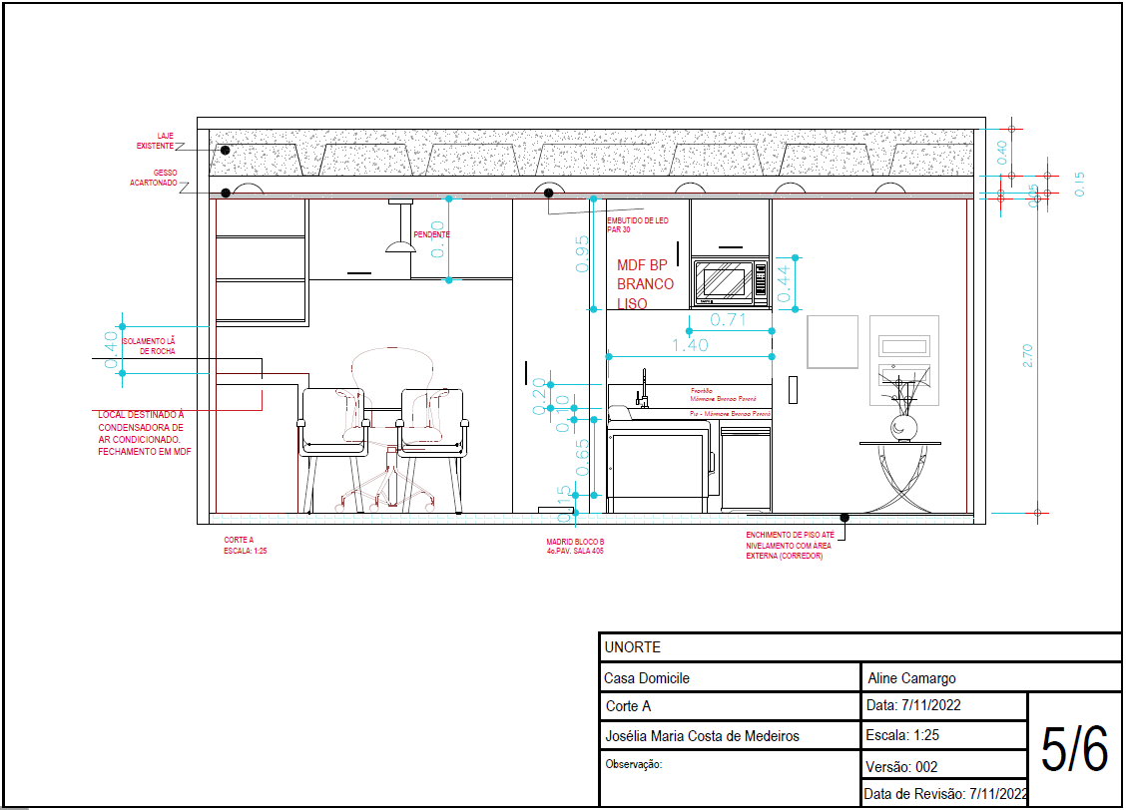
PLANTA CORTE A

Slide 8
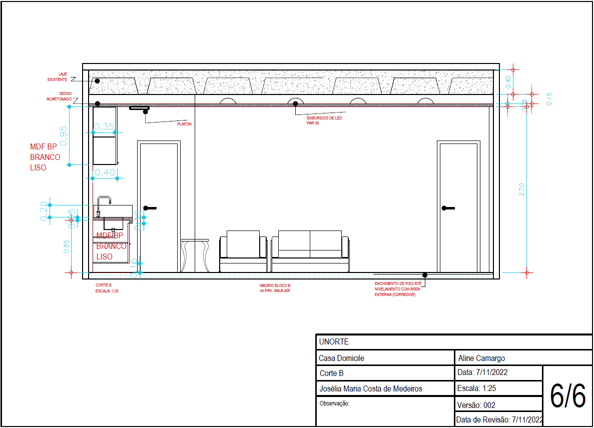
PLANTA CORTE B

Slide 9
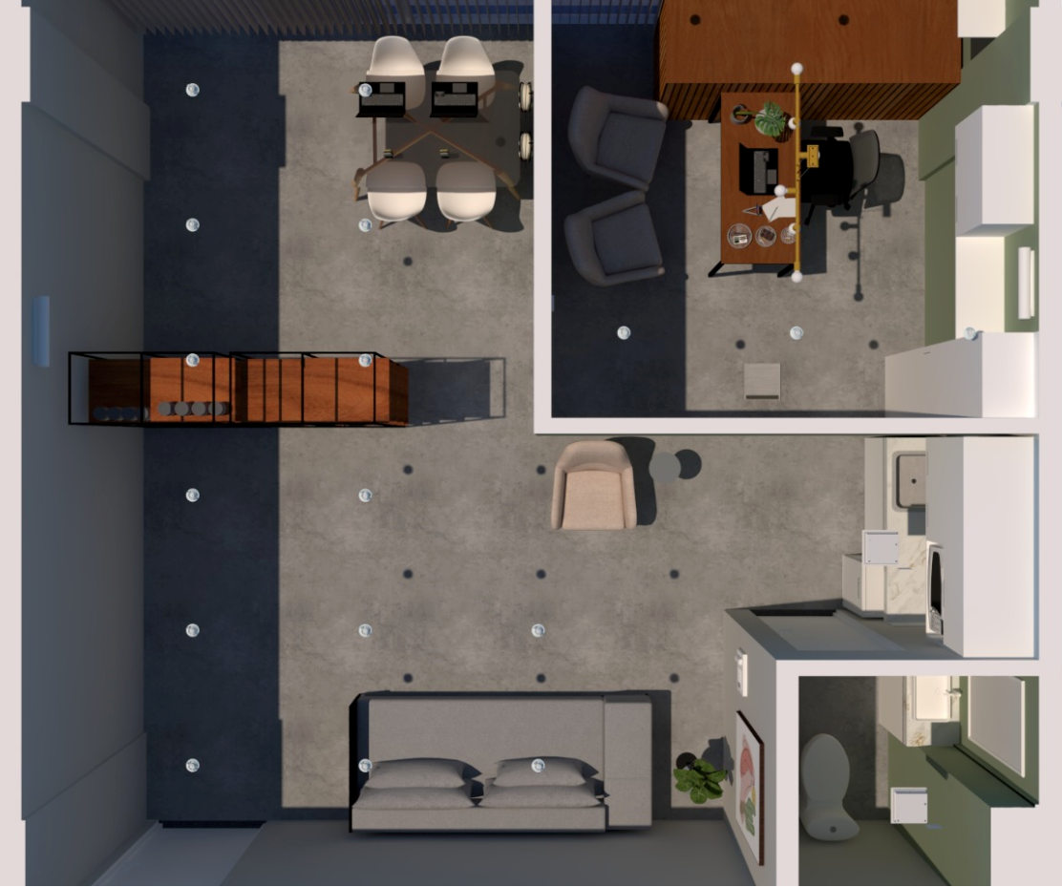
Projeto planta 3d

Slide 10
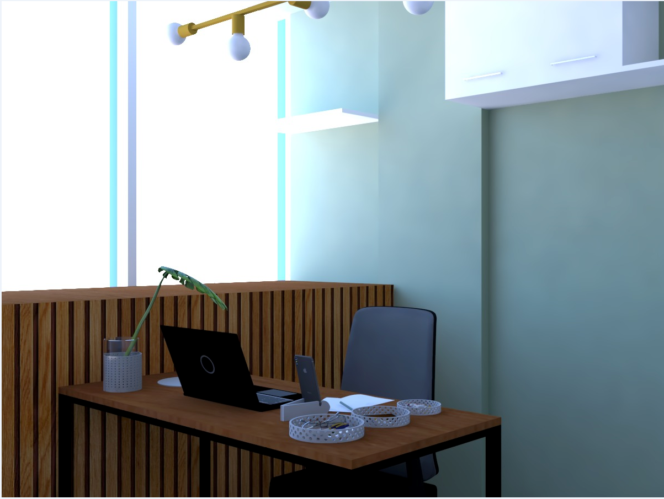
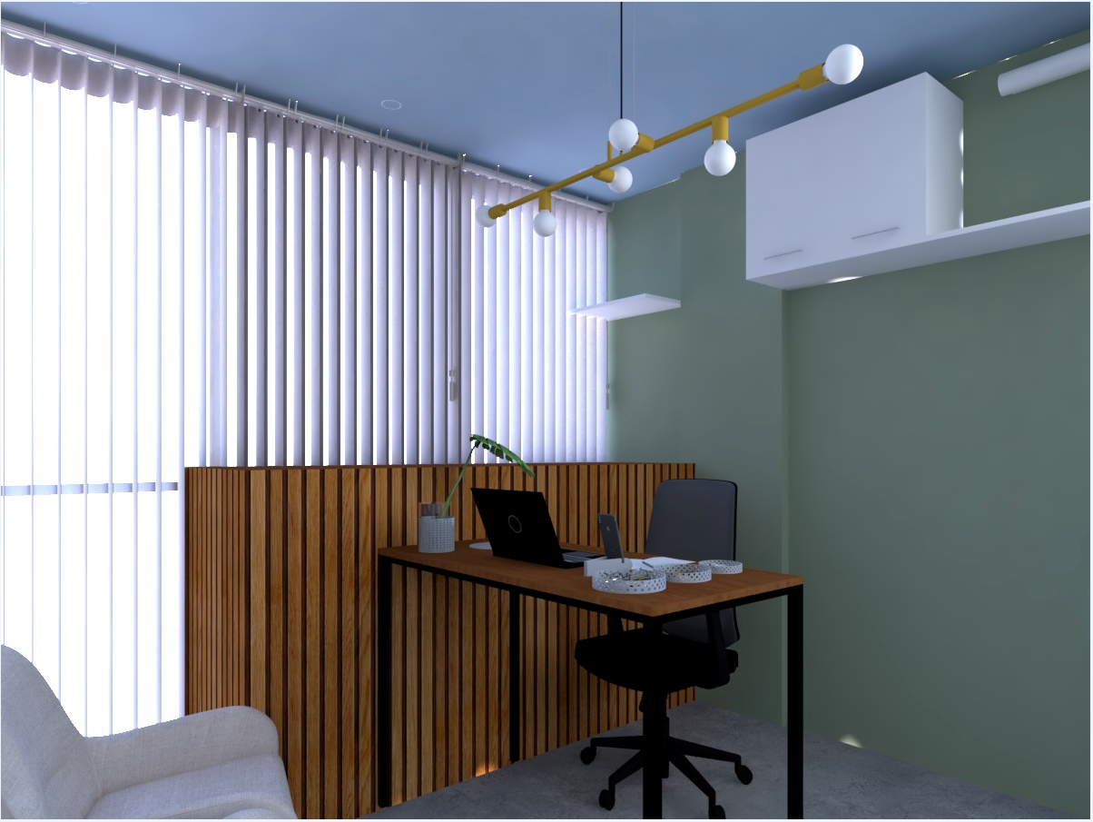
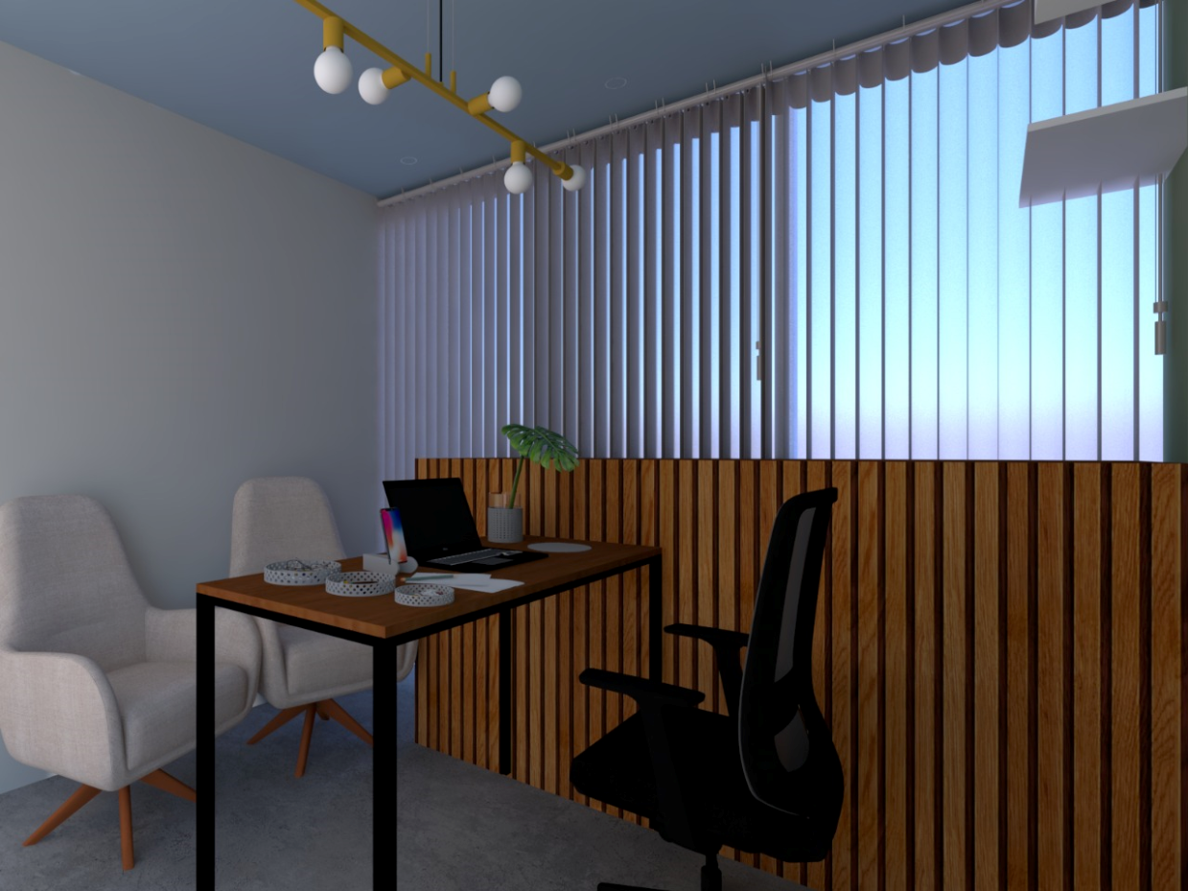
SALA DE ATENDIMENTO

Slide 11
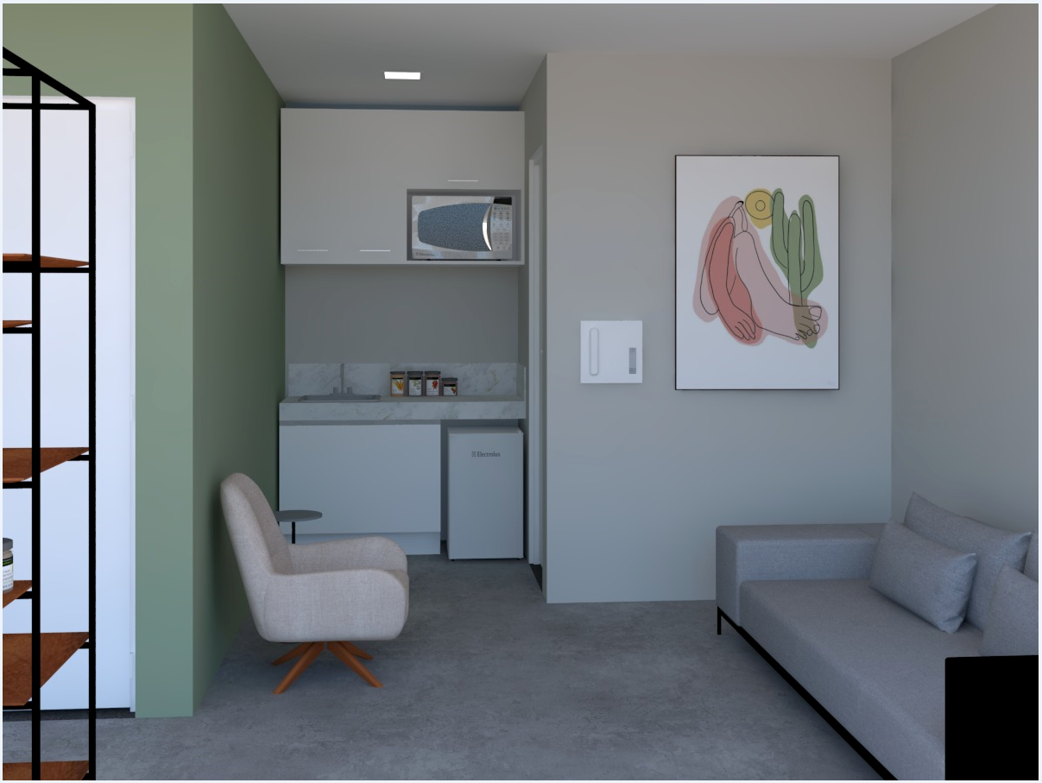
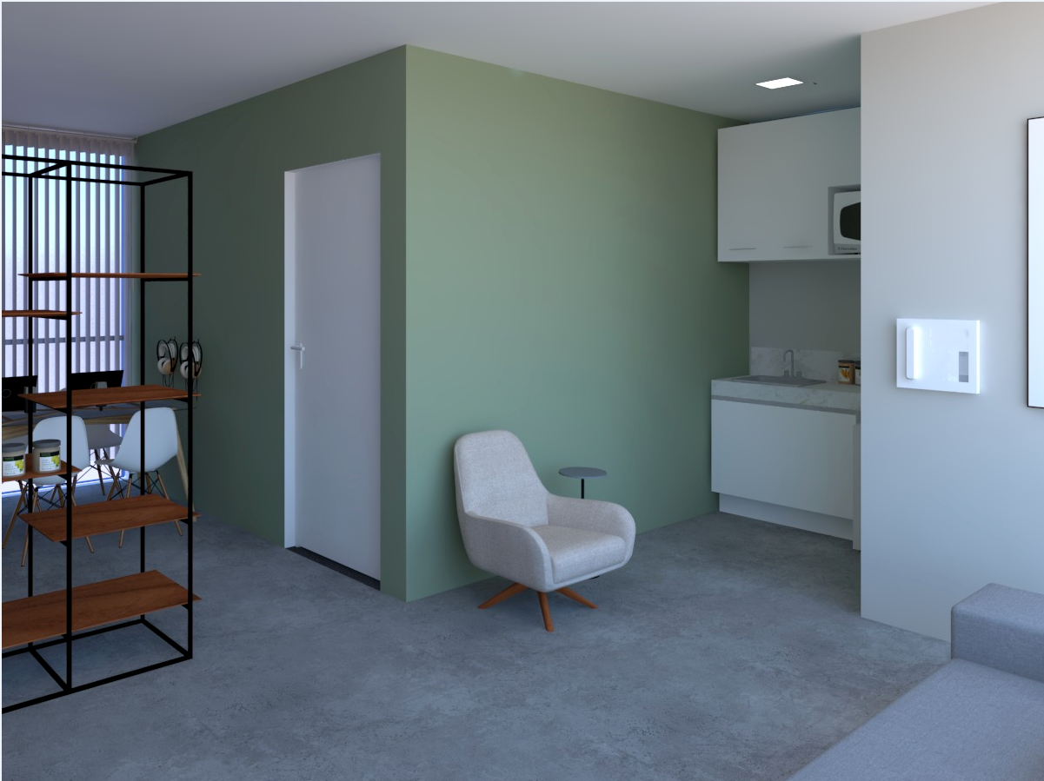
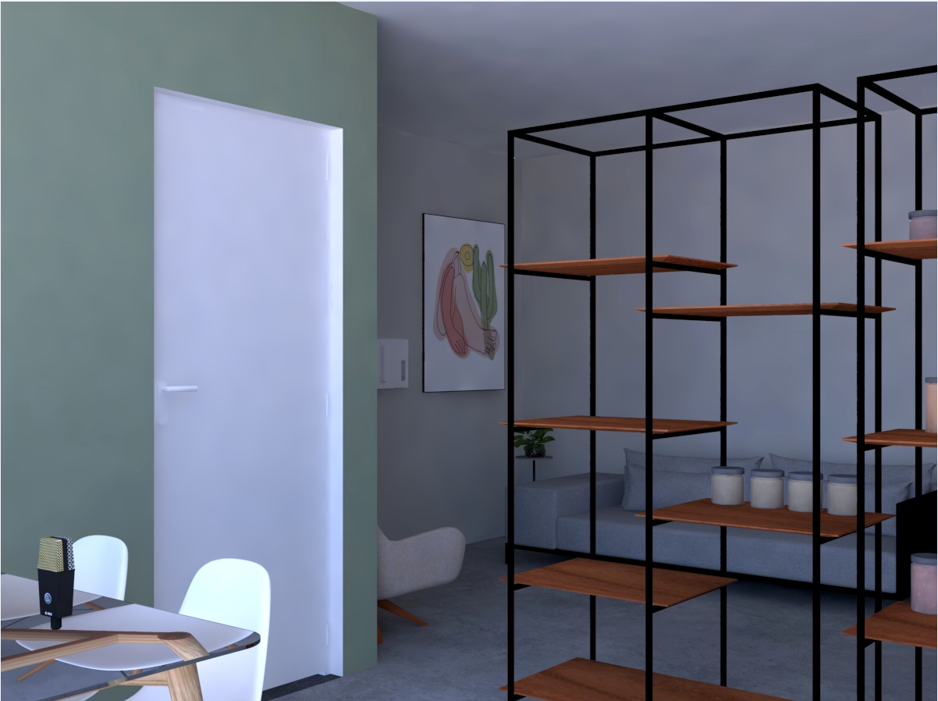
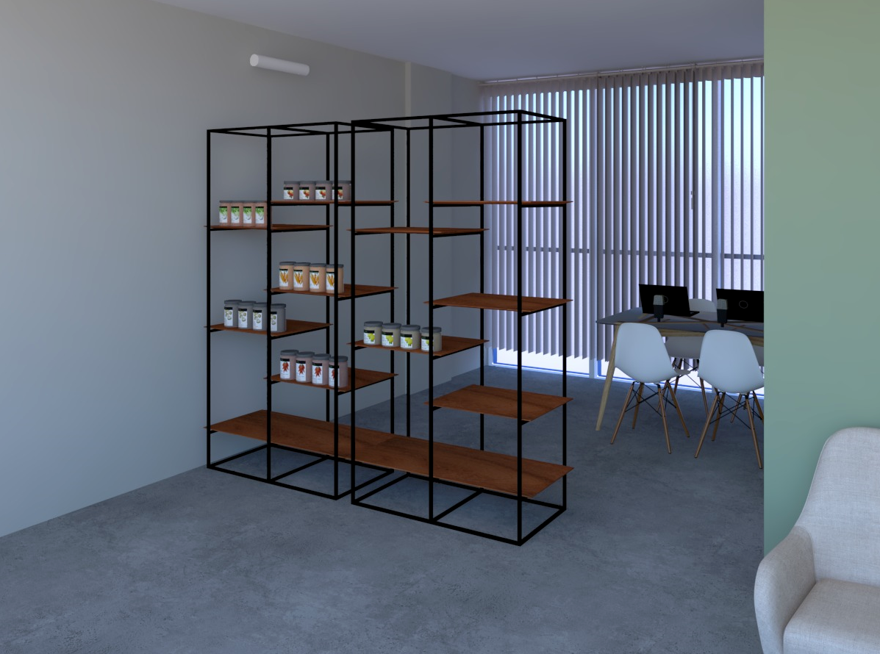
RECEPÇÃO

Slide 12
DETALHAMENTO COMPLETO
MÃO DE OBRA R$ 550,00M² / TOTAL 23.780,00
PISO ELIANE 90X90 R$ 89,00M² TOTAL 4.085,10
TINTA SUVINIL CINZA CROMIO,VERDE BARBOZA E BRANCO NEVE R$ 946,00
GESSO R$ 3.100,00
ILUMINAÇÃO E ELÉTRICA R$ 2.123,00
ELETRÔNICOS R$ 6.736,00
MOVEIS, ARMARIOS E ACESSÓRIOS R$ 19.483,00
TOTAL DO PROJETO R$ 60.253,00

